Slide 1
MEDIA MENGAJAR
BUPENA
UNTUK SD/MI KELAS 4
Notes:
Warna tulisan BUPENA disesuaikan dgn jenjang kelas

Slide 2
Perubahan Wujud Zat dalam Kehidupan Sehari-hari
BAB
2
A. Materi
Benda termasuk materi (zat).
Benda dapat mengisi ruang, memiliki massa, dan memiliki volume.

Slide 3
Massa adalah ukuran yang menunjukkan jumlah (banyaknya) materi.
Massa suatu benda dapat berbeda dengan massa benda lainnya.

Slide 4
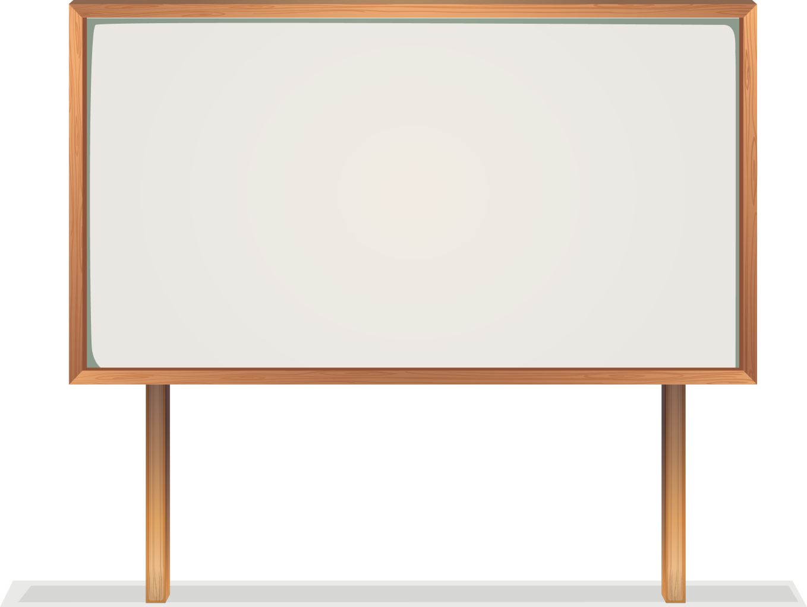
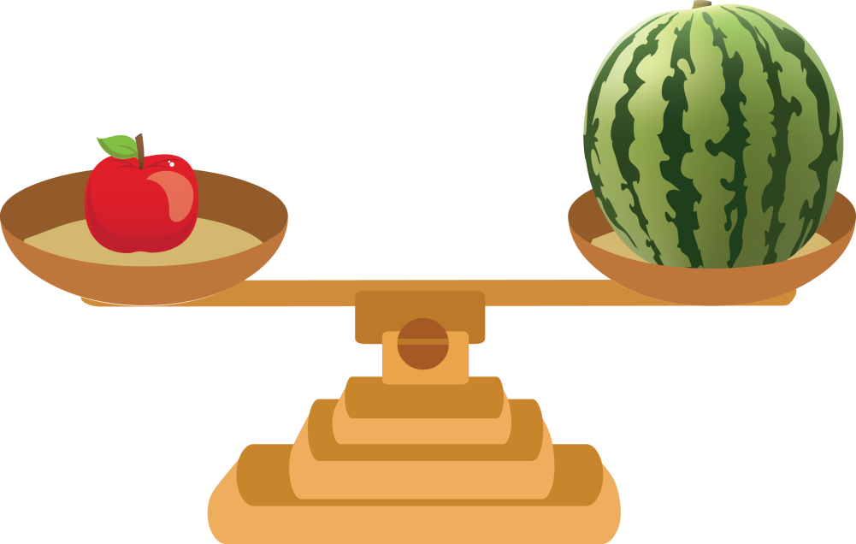
Semangka 4.000 gram
Apel 300 gram
Massa 1 buah apel lebih ringan dibandingkan dengan massa 1 buah semangka.
Massa benda dapat diukur menggunakan timbangan.
Hasil timbangan tersebut disebut sebagai berat.

Slide 5
Ciri-ciri materi lainnya adalah mengisi ruang dan memiliki volume.
Artinya, setiap materi tentu memiliki ukuran tertentu.
A
B
C
Minyak dengan volume 1500 ml.
Minyak dengan volume 600 ml.
Minyak dengan volume 330 ml.

Slide 6
A. Wujud Materi
Materi benda dapat diukur massa dan volumenya jika menempati wadah atau ruang tertentu.
Massa dan volume benda menunjukkan jumlah atau banyaknya materi (zat).

Slide 7
Benda adalah segala sesuatu di sekitar kita yang berwujud dan memiliki massa.
Benda Padat
Benda cair
Benda gas

Slide 8
Benda Padat
Benda Cair
Benda Gas
Bentuk benda tidak mengikuti bentuk wadahnya dan volume tetap.
Dapat berubah.
Susunan zat penyusunnya sangat rapat.
Bentuk berubah mengikuti wadah, volume tetap.
Dapat berubah.
Menekan ke segala arah.
Mengalir dari tempat tinggi ke tempat rendah.
Benda dapat mengisi seluruh ruangan.
Bentuk mengikuti wadah.
Memiliki massa volume selalu berubah.

Slide 9
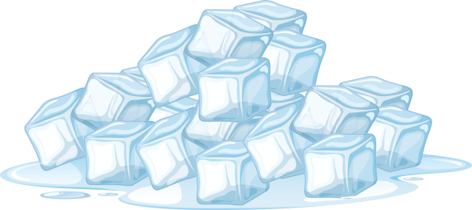
C. Perubahan Wujud Benda
Mengembun
Mengkristal
Menguap
Gas
Menyublim
Mencair
Cair
Membeku
Padat

Slide 10
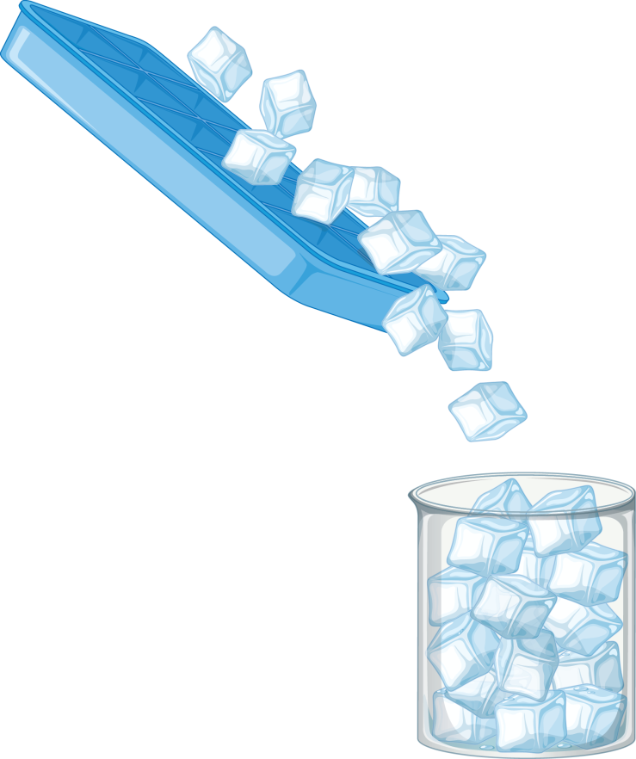
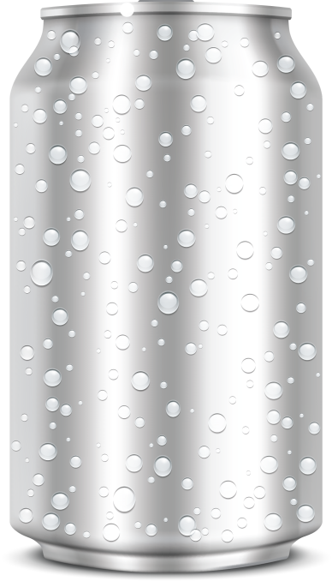
Membeku
Mencair
Menguap
Mengembun

